Slide 1
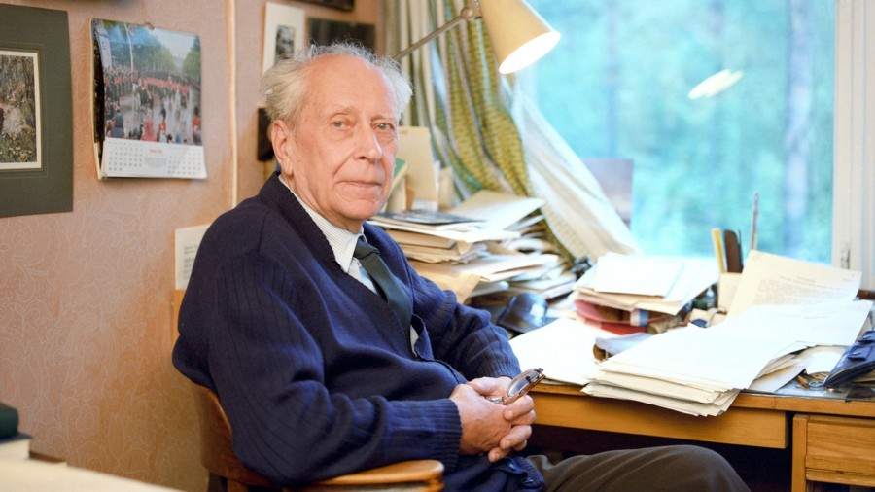
Слово
Д.С. Лихачёва
САНКТ-ПЕТЕРБУРГСКИЙ ГУМАНИТАРНЫЙ УНИВЕРСИТЕТ ПРОФСОЮЗОВ
ПРОЕКТ: НАСЛЕДНИКИ Д.С. ЛИХАЧЁВА: УНИВЕРСИТЕТ ‒ УЧИТЕЛЮ, УЧИТЕЛЬ ‒ УЧЕНИКУ
_________________________________________________________________________________________
Конкурс учебно-методических мультимедийных комплексов учителей «Наследники Д.С. Лихачёва»
Русский язык 10 класс
Худякова Ольга Дмитриевна,
учитель русского языка и литературы
МАОУ «СОШ № 2» г. Златоуст

Slide 2
Дмитрий Сергеевич Лихачёв (1906-1999)

Slide 3
СЛОВО
Слово какое
2.Высказывание, выражение, фраза
Слова о чем-либо
3.Мнение, решение, приказание
Слово кого-либо (только ед.ч.)
4.Право говорить публично, публичное выступление
Дать кому-либо слово, взять слово
Слово какого-либо языка, стиля
1.Единица языка, которая называет понятие

Slide 4
Слово
Д.С. Лихачёва
Русский язык 10 класс

Slide 5
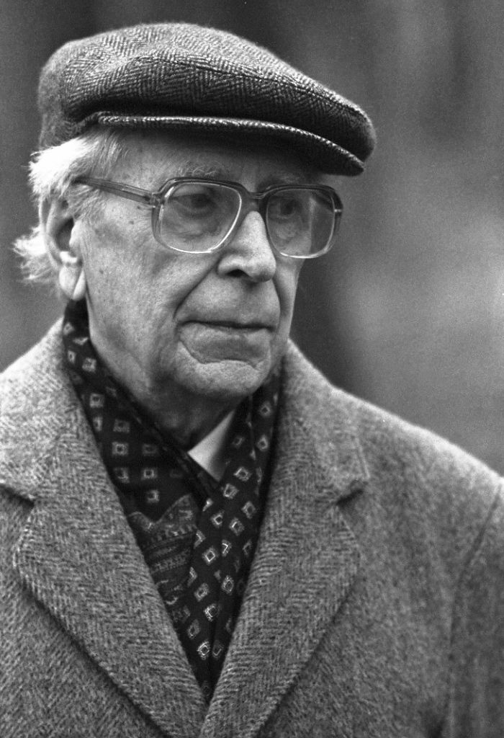


Slide 6
«Если бесстыдство быта переходит в язык, то бесстыдство языка создает ту среду, в которой бесстыдство уже привычное дело»
Д.С. Лихачёв
[Я живу с ощущением расставания… / беседу записал Д. Шеваров // Комсомольская правда. ‒ 1996.‒ 5 марта (№ 42). ‒ С. 5]
стыд

Slide 7
«Мы страна без обращения к другому»
Упражнение 1. В чём разница?
1.Ты приходи сюда завтра.
2.Ты, приходи сюда завтра!

Slide 8
«Тот, кто чувствует себя свободным, не будет отвечать матом…»
Упражнение 2. Читаем внимательно
«В основе любых жаргонных, циничных выражений и ругани лежит слабость. «Плюющиеся словами» люди потому и демонстрируют свое презрение к травмирующим их явлениям в жизни, что они их беспокоят, мучат, волнуют, что они чувствуют себя слабыми, не защищенными против них»
Д.С. Лихачёв «Письма о добром и прекрасном»

Slide 9
«Воспитанный человек в равной степени вежлив и со старшим и с младшими годами и по положению»
Упражнение 3. Учимся не обижать. В каком из диалогов ответ продавца неуместен и вследствие этого груб?
1.‒У вас есть нитки №40?
‒Весь товар на витрине.
2.‒Нет у вас на складе другой пары таких перчаток ‒ здесь один шов разошелся?
‒Нет, весь товар на прилавке.

Slide 10
Классический набор неуместных вопросов
‒Вы что ‒ сами не видите (не слышите, не знаете...)? ‒Вы что ‒ с луны свалились (с дуба рухнули...)? ‒Читать не умеете?!
‒ ...
‒ ...

Slide 11

______________
____________
________
_______
__________
________
_____
____________________

Slide 12
Как говорить и писать?
1. «Чтобы научиться ездить на велосипеде, надо ездить на велосипеде! Пишите письма друзьям, ведите дневник, пишите воспоминания»
1.Богатство речи
2. «„Хорошего языка‟ как такового не существует. Хороший язык математической работы, хороший язык литературоведческой статьи или хороший язык повести – это различные хорошие языки»
2.Уместность речи

Slide 13
Как говорить и писать?
3. «Писатель делает читателя соучастником своего творчества. Постепенность самораскрытия художественного образа и соучастие читателя в творческом процессе – очень существенная сторона художественного произведения»
3.Выразительность
4. «В научном языке не должны „чувствоваться чернила‟: он должен быть лёгким. Язык научной работы должен быть „незаметен”».
4.Чистота языка

Slide 14
Как говорить и писать?
5. «Главное – нужно стремиться к тому, чтобы фраза была сразу понята правильно»
5.Точность речи
6. «Следует помнить: нет мысли вне её выражения в языке и поиски слова – это, в сущности, поиски мысли»
6.Логичность речи

Slide 15
РЕЧЬ ХОРОШАЯ
Выразительность
Точность
Чистота
Логичность
Богатство
Уместность
РЕЧЬ ПРАВИЛЬНАЯ

Slide 16
СЛОВО
1.Единица языка, которая называет понятие
Слово какое?
2.Высказывание, выражение, фраза
Слова о чем?
3.Мнение, решение, приказание
Слово кого?
4.Право говорить публично, публичное выступление
Дать кому-либо слово, взять слово‒ на каком основании?
Слово какого-либо языка, стиля

Slide 17
СЛОВО Д.С. ЛИХАЧЁВА
1.Единица языка, которая называет понятие
Слово мудрое, гуманное
2.Высказывание, выражение, фраза
Слова о красоте, добре
3.Мнение, решение, приказание
Слово учителя, интеллигента
4.Право говорить публично, публичное выступление
Слово дано Лихачеву как совести нации
Слово русского языка

Slide 18
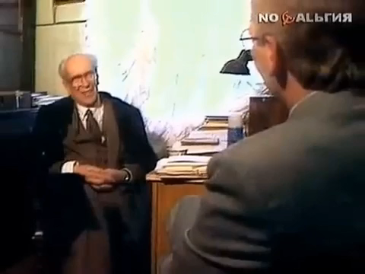

Slide 19
